Slide 1
SHAPING THE SALES PROCESS OF TOMORROW.

Slide 2
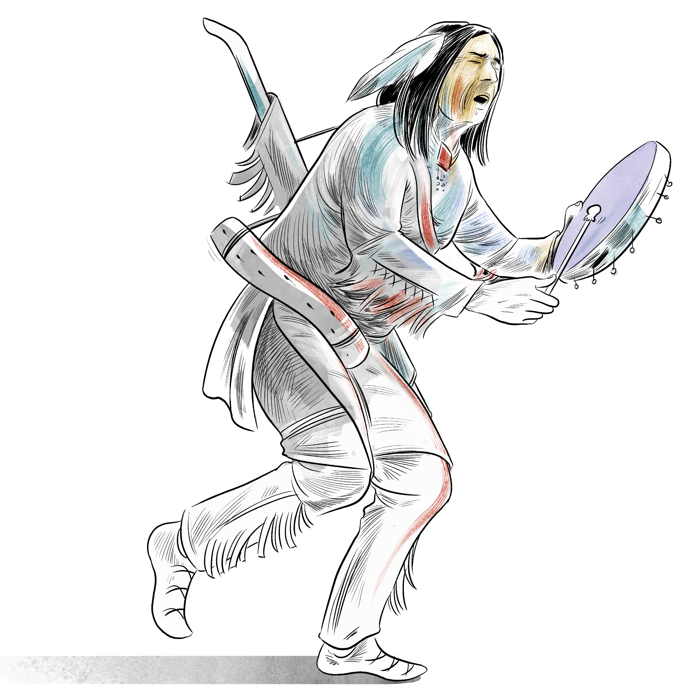
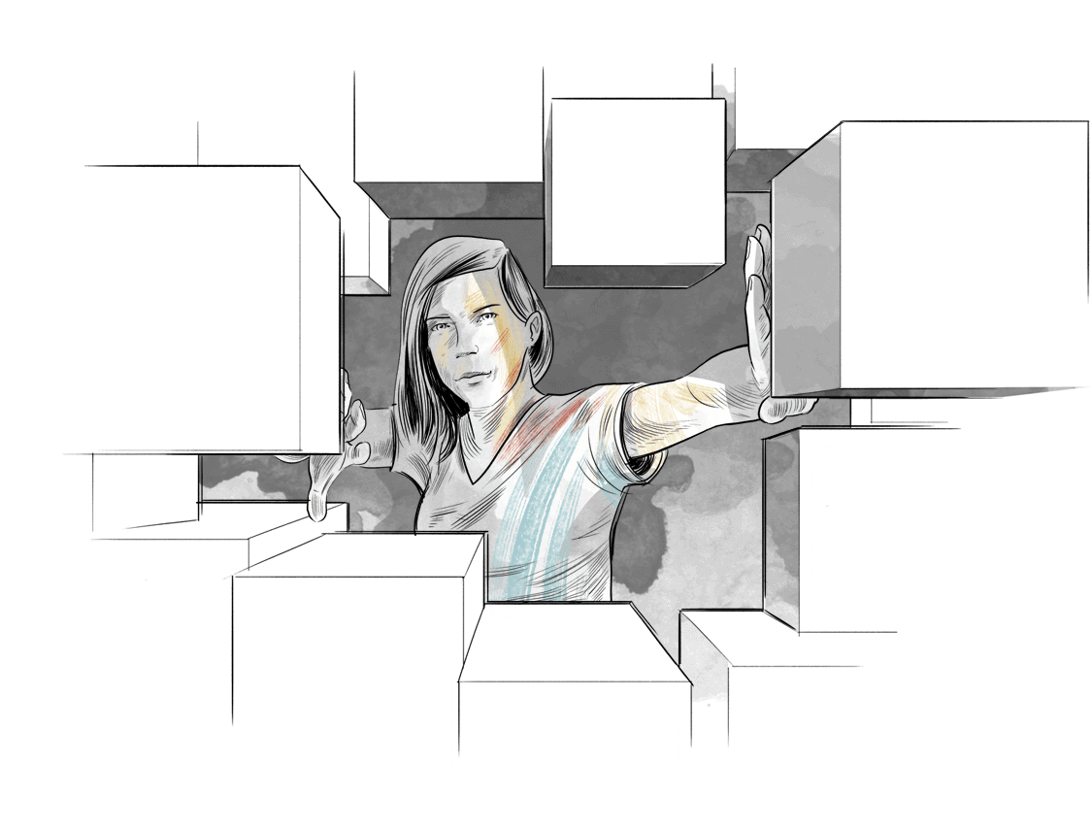
The art of creating new business: Rainmaking.
Solving the bottle neck: Growth Hacking.
RAINHACKERS
HACKING THE SALES CODE: So wie die Schamanen in der Trockenzeit Wasser herbeigezaubert haben, sorgen wir für Ihren Vertriebserfolg in schwierigen Zeiten.
NO LIMITS: Wir identifizieren und hacken die Engpässe in Ihrem Unternehmen, damit mehr Sales auch zu einem größeren Wachstum führt.

Slide 3
Unsere fünf Grundpfeiler für Ihren Vertriebserfolg.
ABLAUF- UND ORGANISATIONSDESIGN
EXECUTION- MANAGEMENT
Vertriebsmethode
Brücke Marketing zu Vertrieb
Stufen bis zum Vertrag
Sales Funnel
Kundenzentrierte Organisation
Health-Check für Sales-Operations
KPIs und Maßnahmen
Reporting und Controlling
Kundenrückgewinnung
S
A
L
E
S
STRATEGIEARBEIT
LEISTUNGSFÄHIGE WERKZEUGE
STETIGE WEITERENTWICKLUNG
Purpose
Positionierung (Branche)
Potenziale
Prioritäten für Ziele und Zielgruppen
Intelligentes CRM-System
Datenverfügbarkeit
Automatisierung
Templates und Hilfsmittel
Regelmäßige Schwachstellenanalyse
Innovationsprojekte

Slide 4
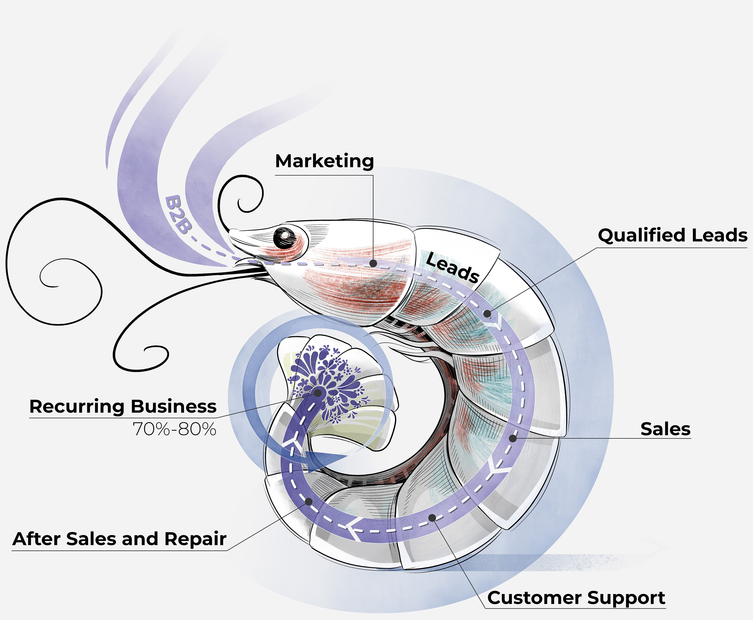
Das Shrimp-Modell als Nukleus unseres Approaches.
HOW IS YOUR SHRIMP? Unsere Consultants bedienen den kompletten Zyklus der Customer Interaction – mit einem starken Fokus auf B2B.
SHRIMP MODELL

Slide 5


Einige Projektbeispiele unserer Consultants.
WE SUPERCHARGED THE
WE CRAFTED THE
WE DEVELOPED & EXECUTED
WE SPEARHEADED AN
SALES STRATEGY
FOR AN EUROPE LEADING E-COM BRAND
POST MERGER STRATEGY
FOR A CONSULTING COMPANY
AN INTERNATIONAL
EMPLOYEE
ENABLEMENT
TRAINING
INNOVATION
THINKING
TRAINING PROGRAM
WE IMPELEMTED A
WE DEVELOPED AN
WE IMPLEMENTED A
CRM SYSTEM
FOR AN INTERNATIONAL
PHARMA COMPANY FOSTERING
SALES
INTERNATIONAL LEADERSHIP TRAINING PROGRAM FOR DIGITIZATION
SALES CONCEPT FOR A GERMAN SME – MARKET LEADER IN FUNCTIONAL COATING

Slide 6
Kundenauszug unserer Consultants.
XXXXXXXXXXXXXXXXX

Slide 7
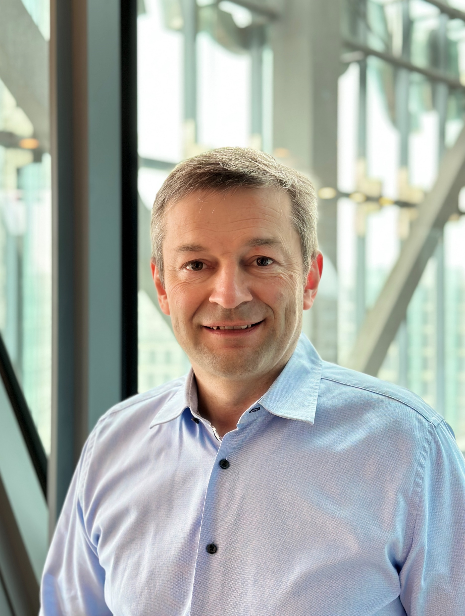
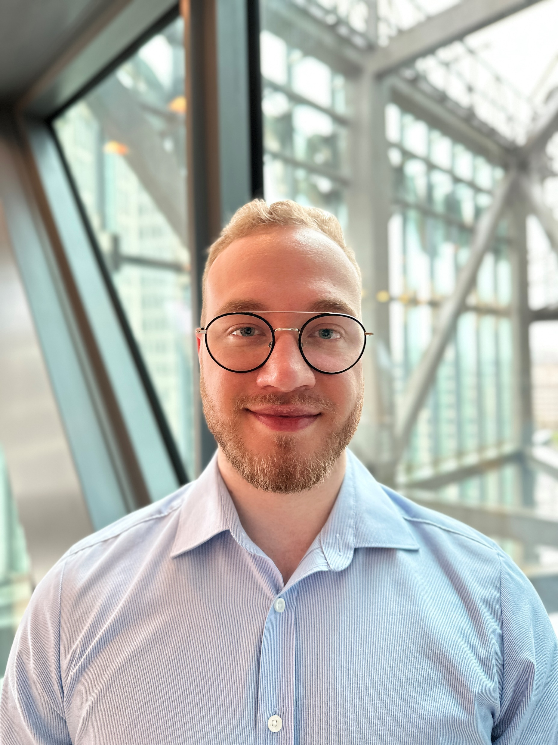
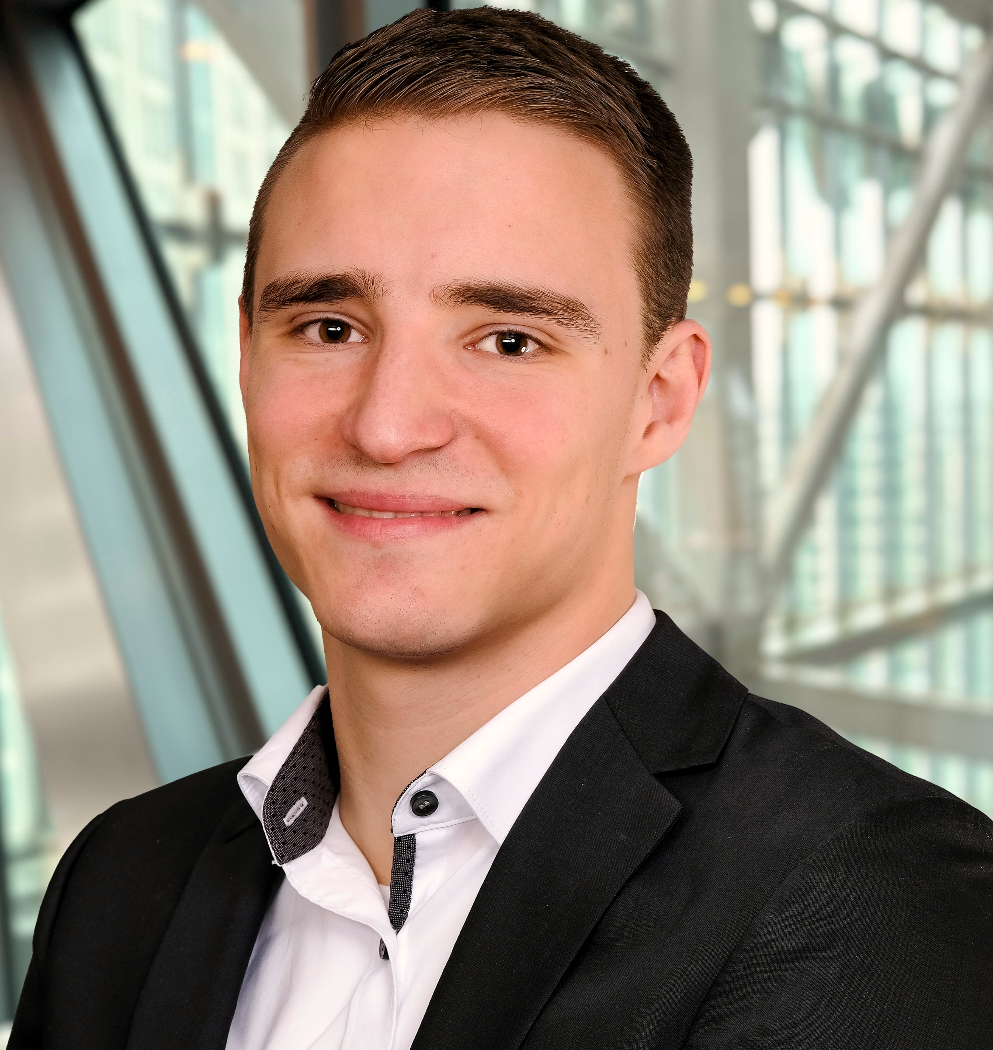
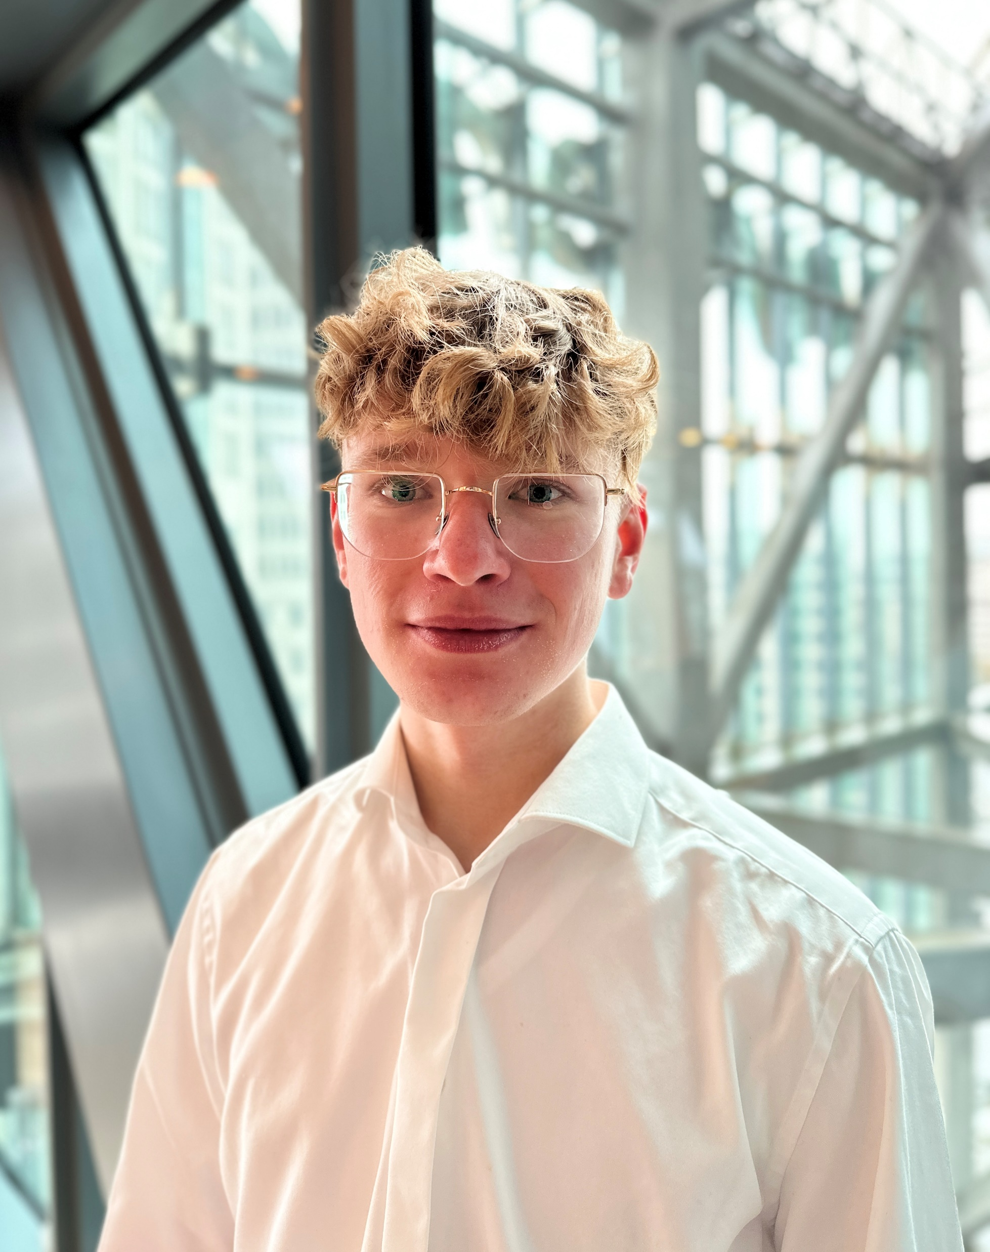
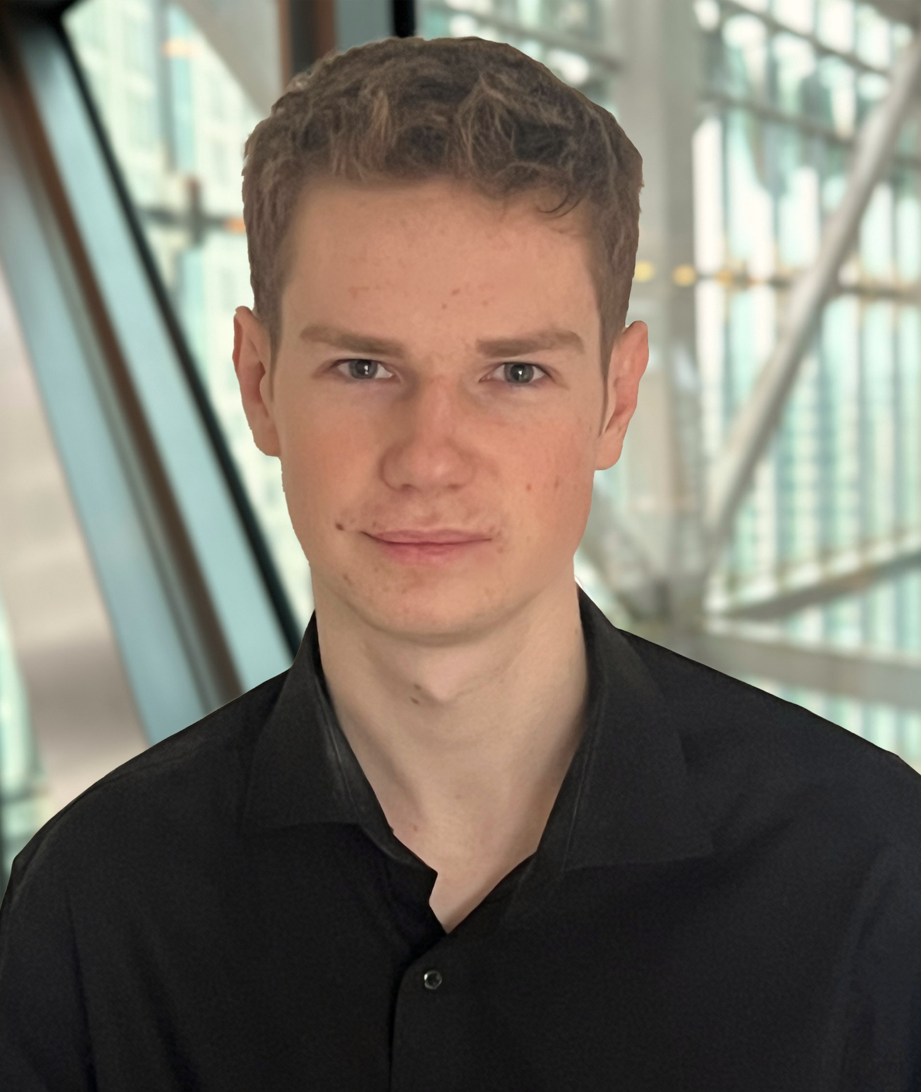
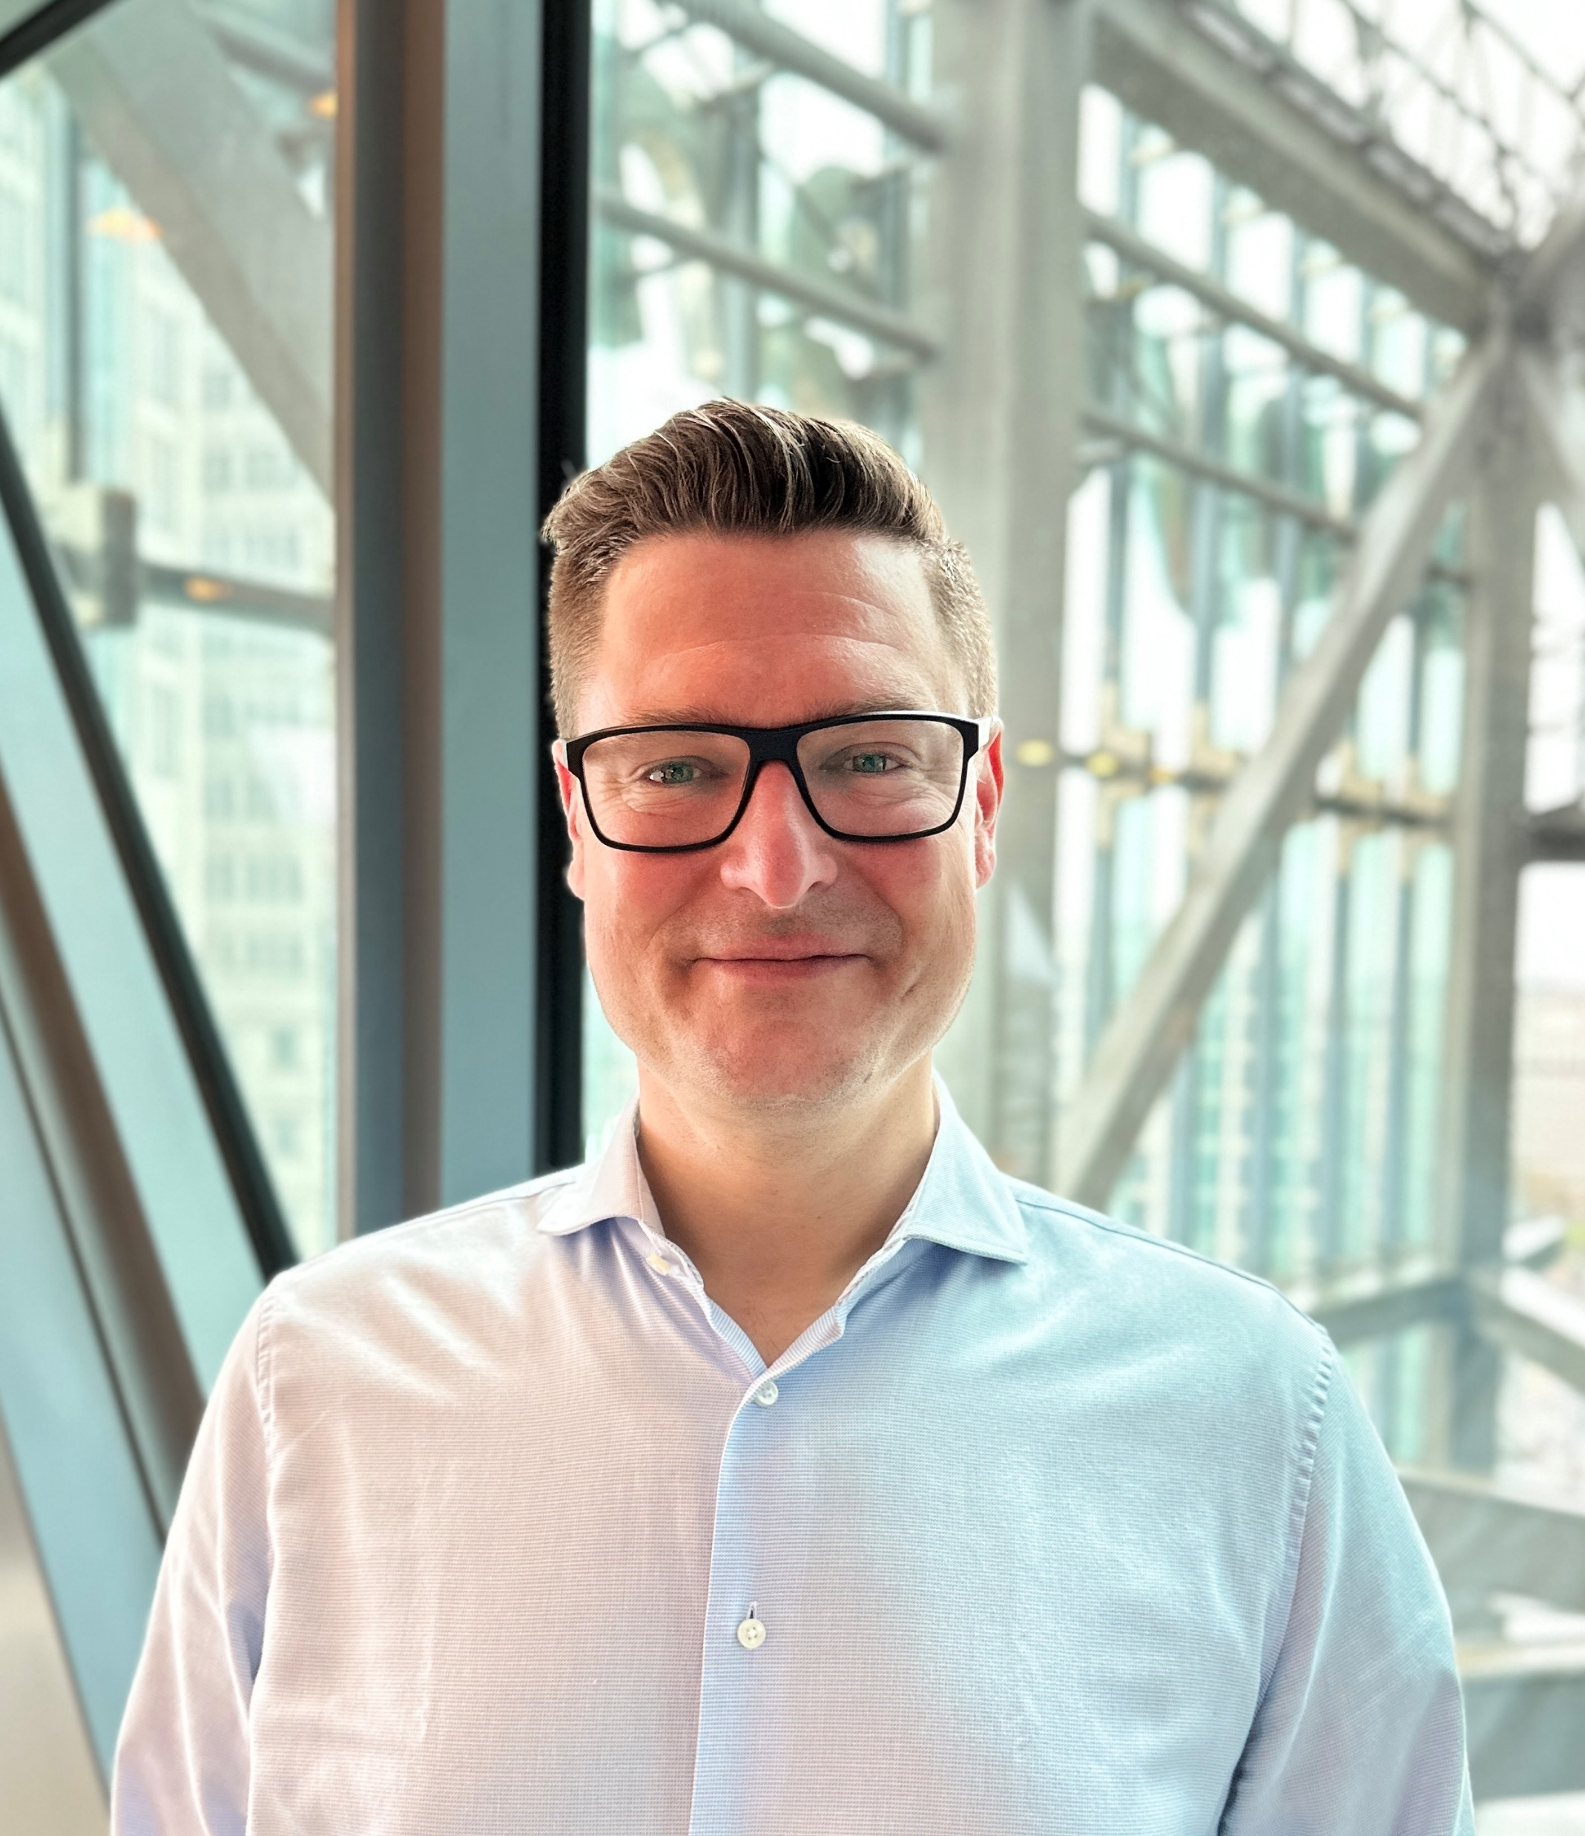
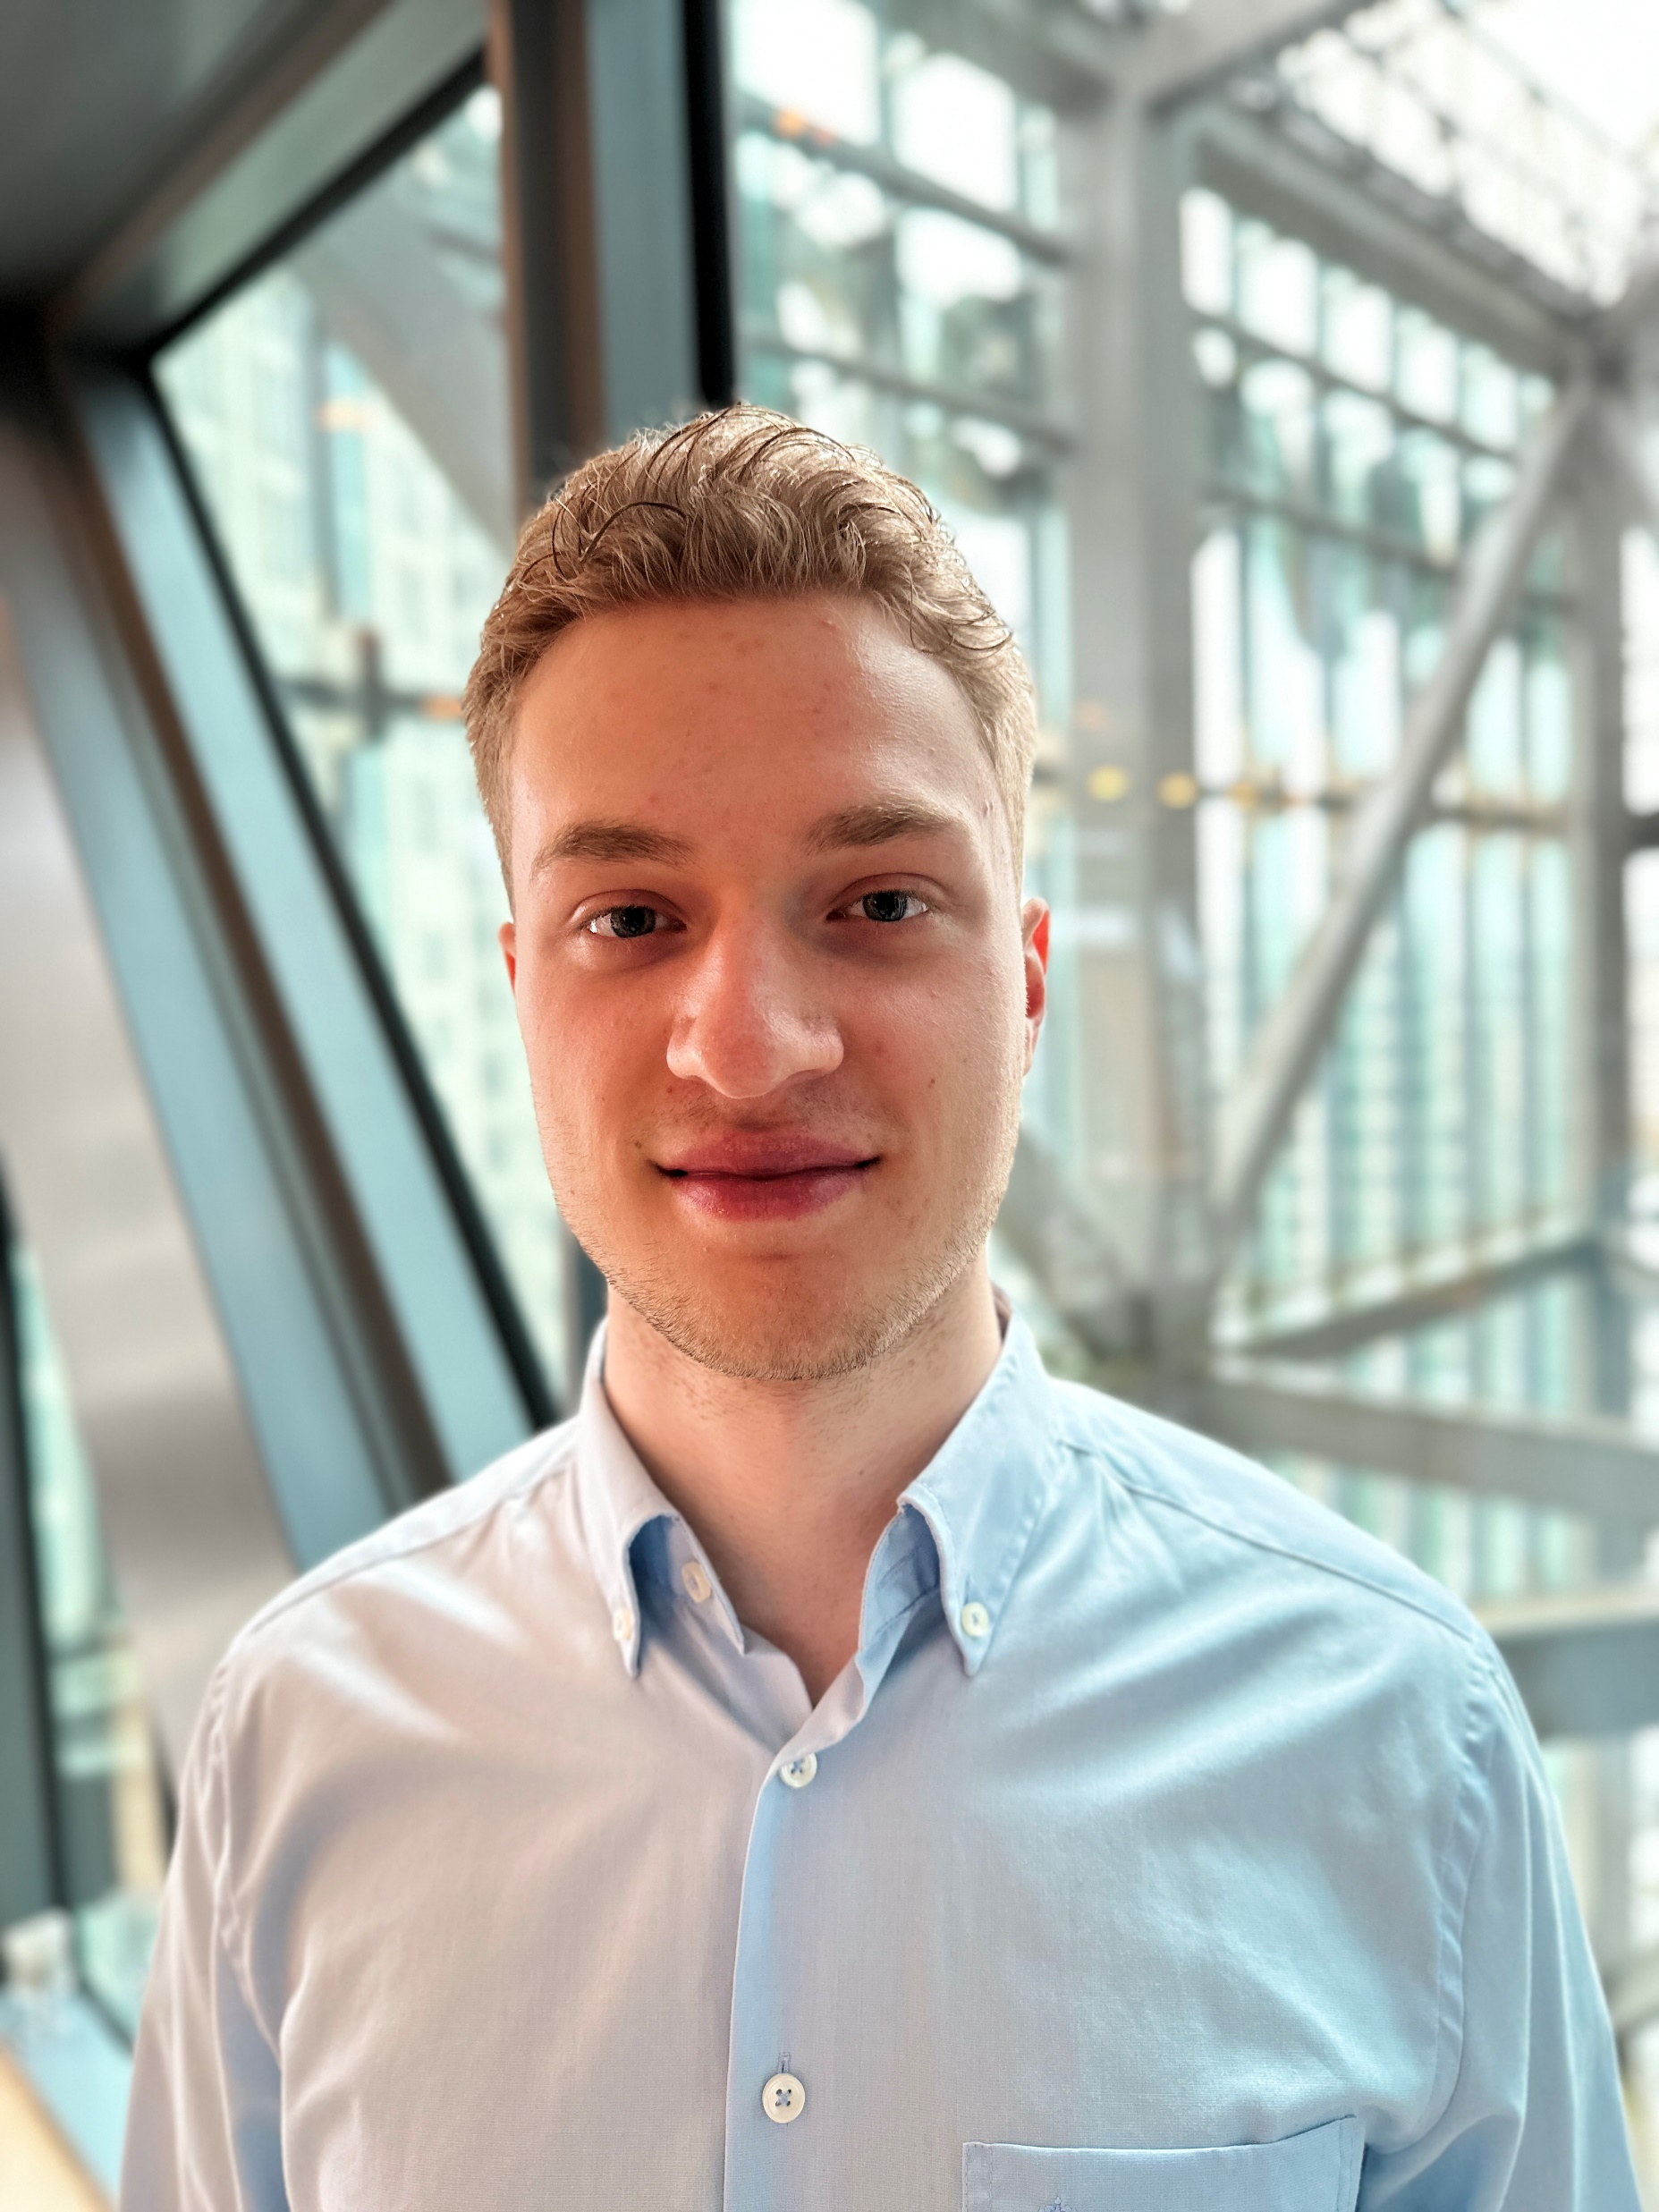
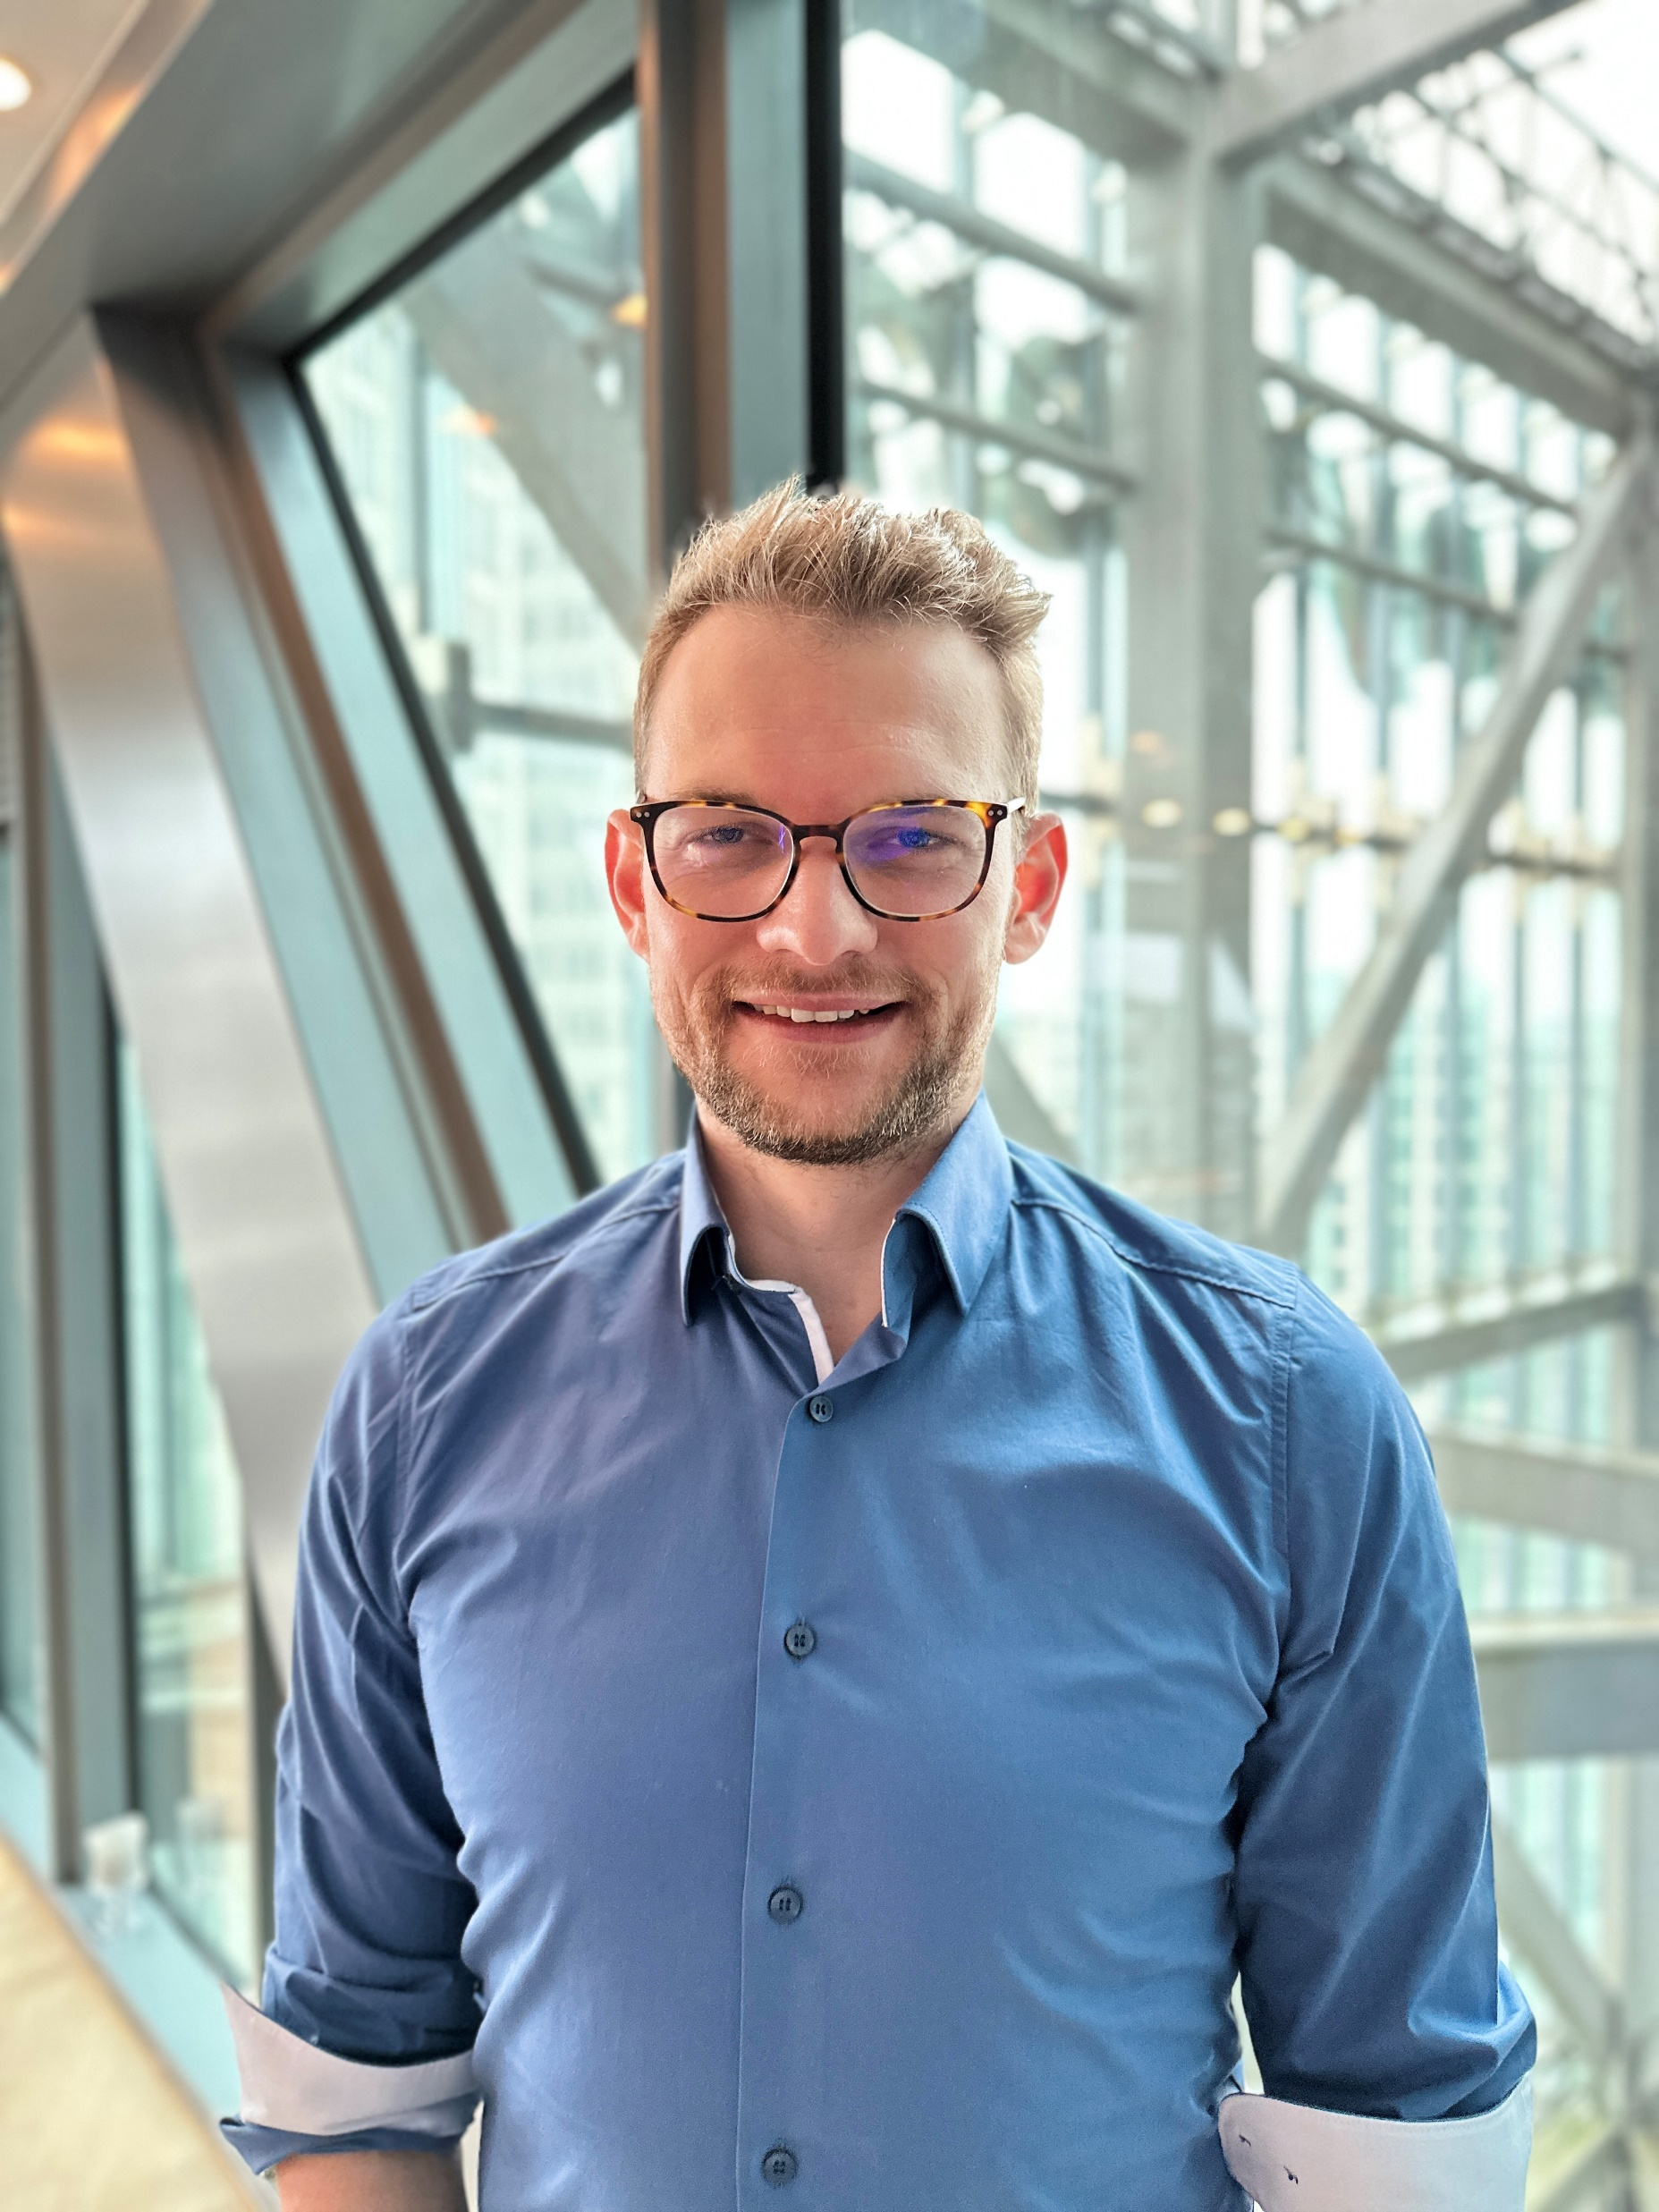
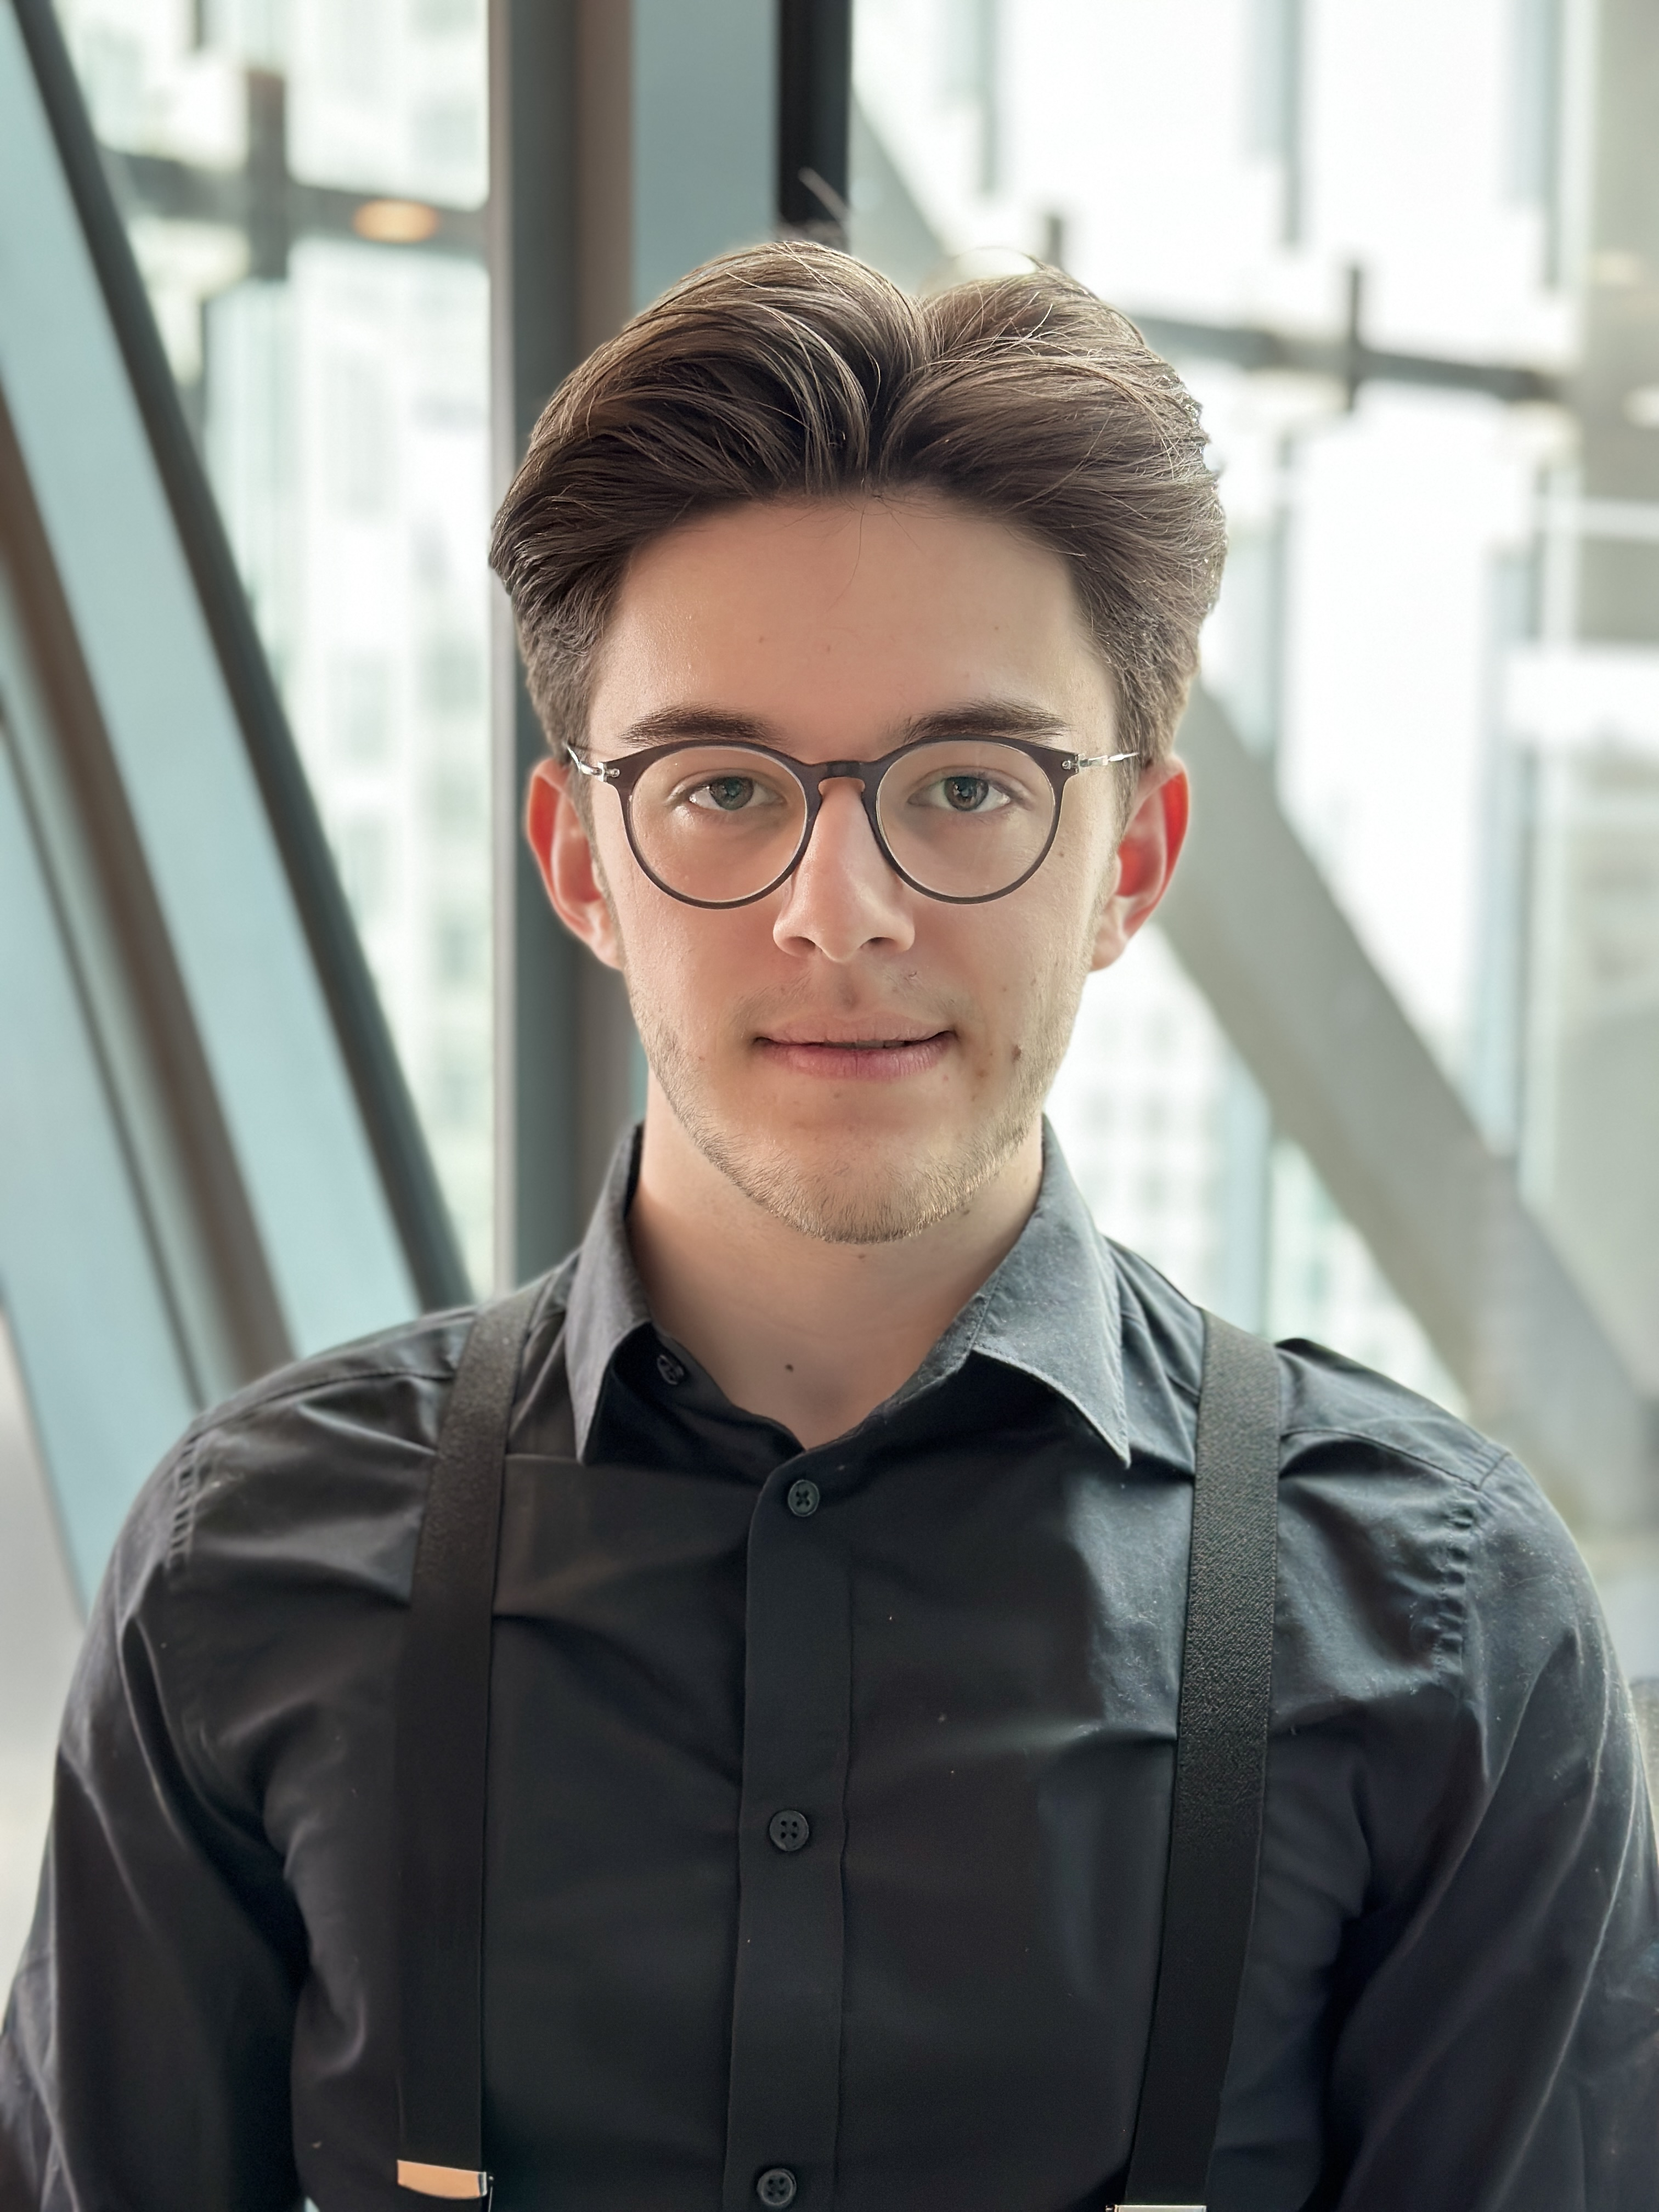
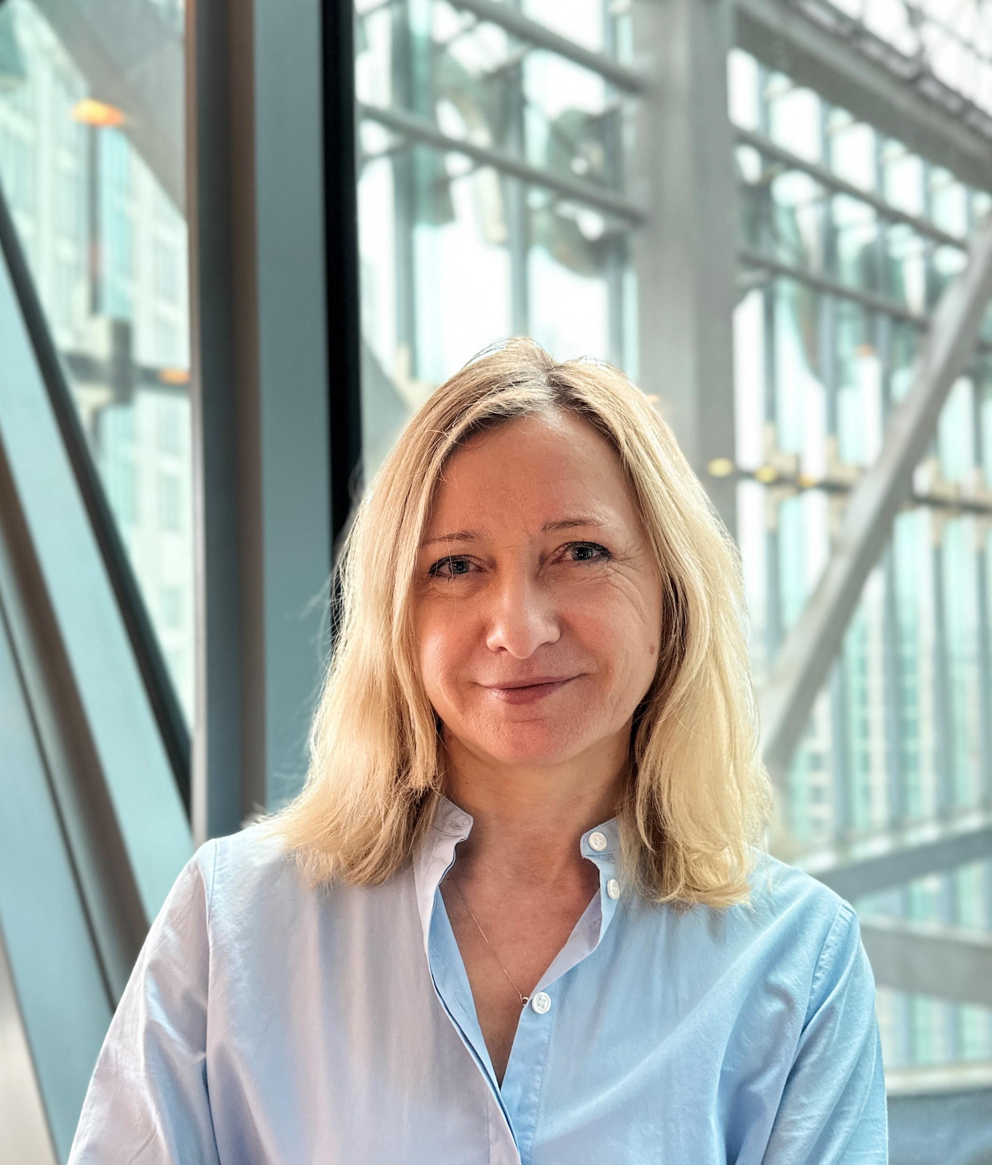
The Rainhackers: Sales-Consulting and CRM-Experts.
DR. ENGELBERT WIMMER
Entrepreneur & Consultant
LUTZ FROMME
Business Analyst
AARON AXT
Consultant | Sales Expert
CORNELIUS LOEW
Coding Expert
DARIUS BAUSCH
Coding Expert
BEN WIECHMANN
Consultant | Marketing Expert
LORENZ FROMME
Business Analyst
RAINER WESTDÖRP
Consultant | Sales Expert
FELIX WIMMER
Coding Expert
ZENONA CHODERNY
Consultant

Slide 8
Nutzen Sie die Power aus unserem Netzwerk.
Gemeinsam mit unserem Inkubator e&Co. als erfahrenen Partner im Vertriebs-Consulting und hochkarätigen Investor neu entwickelt: Das RAINHACKERS Customer Experience Laboratory.
Power-Team: Jungunternehmer, die bereits 2-3 Start-ups geführt haben in Kombination mit gestandenen Experten mit >25 Jahren Erfahrung in der B2B-Digitalisierung.
Wir verbinden junge Dynamik und langjährige Expertise, um den Vertrieb als Waffe zu nutzen.
Tiefes Knowledge im Bereich von Prozessdesign, Software und Coding fest verankert in unserer DNA.
Höchste Qualität als oberstes Gebot: Consulting and Coding Excellence.

Slide 9

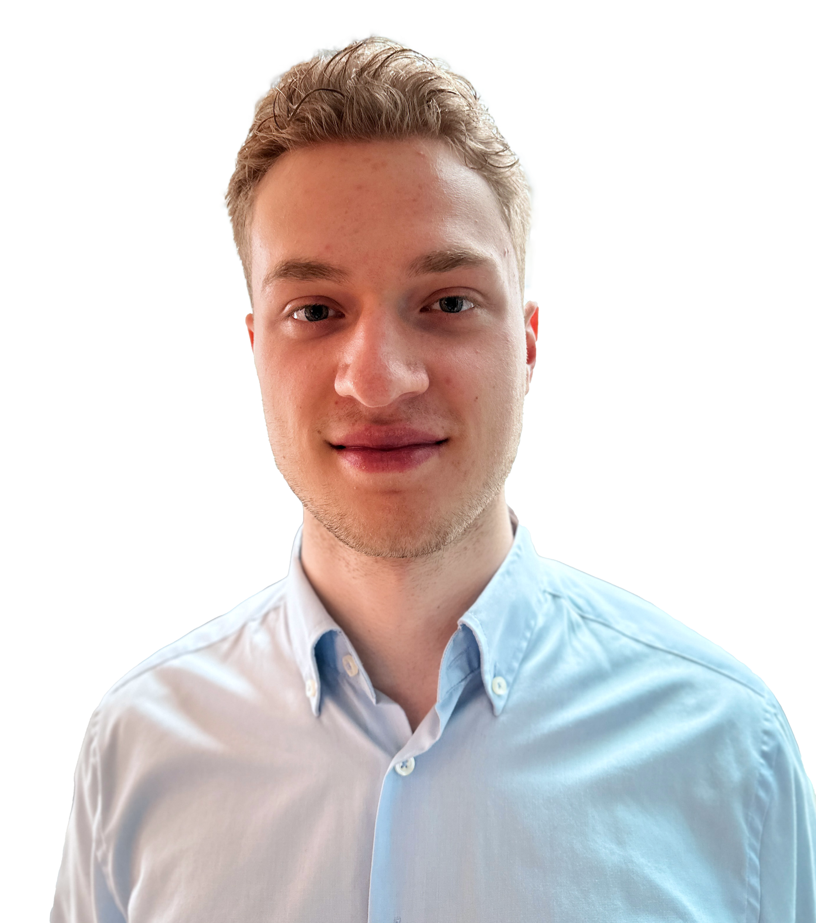
Happy to help hacking your SALES.
LORENZ FROMME
lorenz.fromme@rainhackers.com
+49 151 14648468

